Slide 1
USPORT
TUTORIEL
CROSS COUNTRY
INTERVENANT AS
Mis à jour le 07/12/2023

Slide 2
USPORT_CROSS_IAS
2
Inscrire
a. Accéder aux championnats de cross
b. Inscrire Relais
c. Inscrire une équipe
d. Inscrire en individuel
Voir les inscriptions et imprimer les licences
a. Accéder à la liste des inscrits
b. Imprimer les licences des inscrits
c. Visualiser les relais
d. Visualiser les équipes
Modifier/Supprimer les inscriptions
a. Modifier/Supprimer un relais
b. Modifier/Supprimer une équipe
c. Supprimer une inscription individuelle
TABLE
DES MATIERES

Slide 3
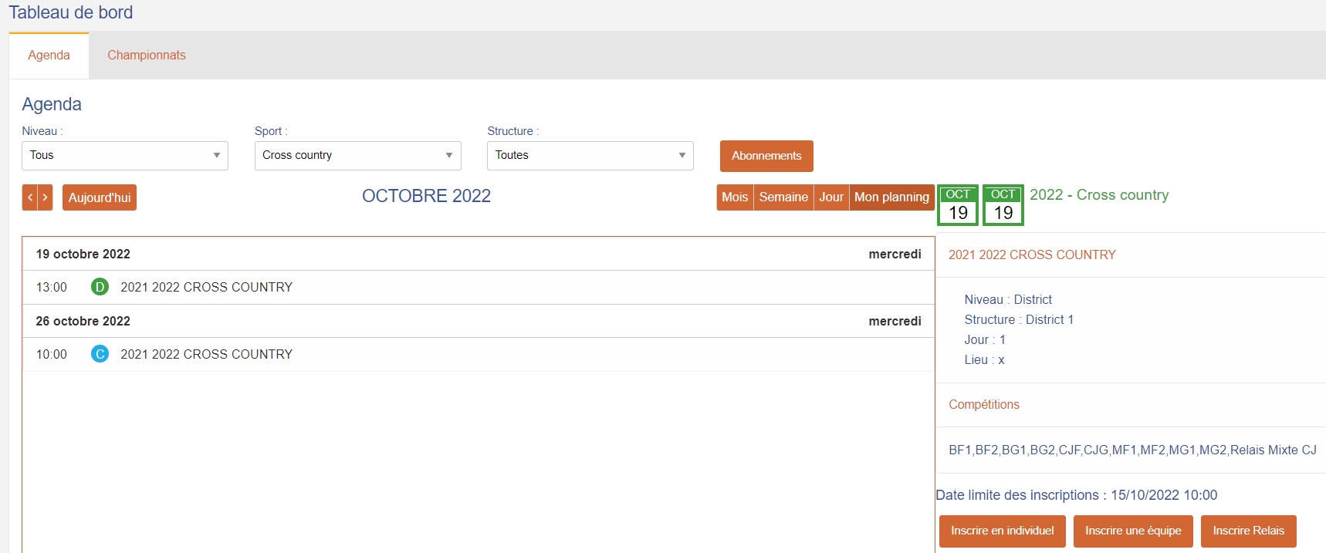
USPORT_CROSS_IAS
3
I. Inscrire
a. Accéder aux championnats de cross
Sur Usport vous arrivez sur « Mon planning » dans l’Agenda. Vous voyez les championnats ouverts du mois en cours.
Les possibilités basiques :
Changer de mois en cliquant sur les flèches,
Filtrer par « Sport » notamment,
Cliquer sur un évènement pour voir les informations, particulièrement la date limite d’inscription, et s’inscrire si la date et l’heure limites ne sont pas passées.
Note : vous pouvez aussi passer par « Championnats » puis choisir le sport et enfin le championnat.
1
2
3

Slide 4
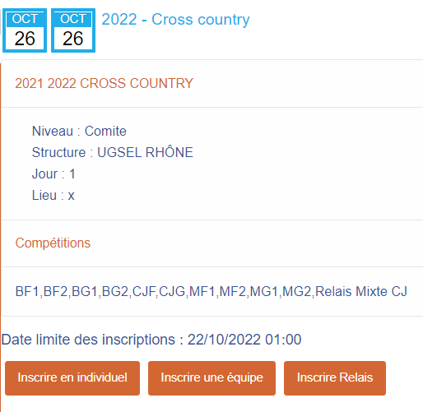
USPORT_CROSS_IAS
4
I. Inscrire
b. Inscrire Relais – page 1/3
Cliquer sur « Inscrire Relais »
Note : les relais, obligatoirement mixtes 2F2G, avec 1 remplaçant possible dans chaque genre, ne concernent que les CJF et CJG.
ATTENTION : les élèves participant à la course de relais ne peuvent pas être inscrits en individuel et en équipe !
Vue via « Agenda »
Vue via « Championnats »

Slide 5
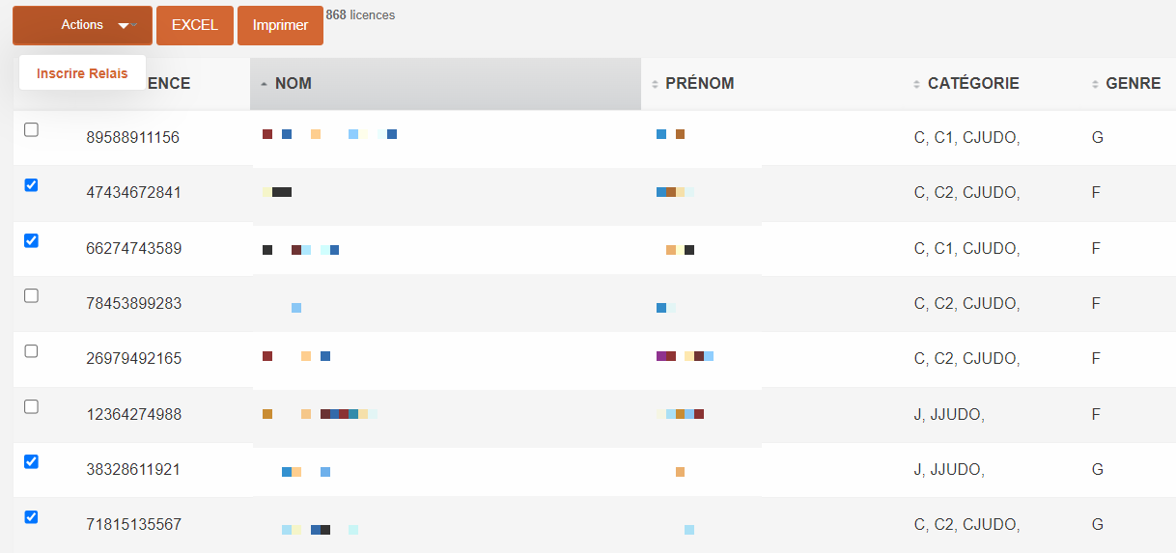
USPORT_CROSS_IAS
5
I. Inscrire
b. Inscrire Relais – page 2/3
Sur votre liste d’élèves :
Sélectionner de 4 à 6 élèves,
Faire « Actions »,
Cliquer sur « Inscrire Relais »
Note : vous pouvez inscrire plusieurs relais en une seule fois en sélectionnant tous les élèves concernés.
2
3
1

Slide 6
USPORT_CROSS_IAS
6
I. Inscrire
b. Inscrire Relais – page 3/3
Sur votre liste d’élèves :
Cliquer sur « Choisir » au bout de chaque ligne pour choisir dans quel relais inscrire l’élève,
Sélectionner le numéro de relais, le flash vert et le numéro de relais indiquent que l’inscription est confirmée,
Répéter les mêmes actions pour chaque élève en vous assurant que les élèves soient inscrits avec le même numéro de relais.
Note : le R à gauche du sigle d’AS indique bien que c’est un relais et le chiffre à droite du sigle d’AS indique le numéro du relais.
1
2
3

Slide 7
USPORT_CROSS_IAS
7
I. Inscrire
c. Inscrire une équipe – page 1/3
Cliquer sur « Inscrire une équipe »
Note 1 : les équipes s’inscrivent une par une et comportent de 4 à 5 élèves de la même catégorie.
Note 2 : tous les élèves inscrits en équipe sont automatiquement inscrits en individuel.
Note 3 : si des élèves sont déjà inscrits en individuel, ils seront rattachés à l’équipe.
Vue via « Agenda »
Vue via « Championnats »

Slide 8
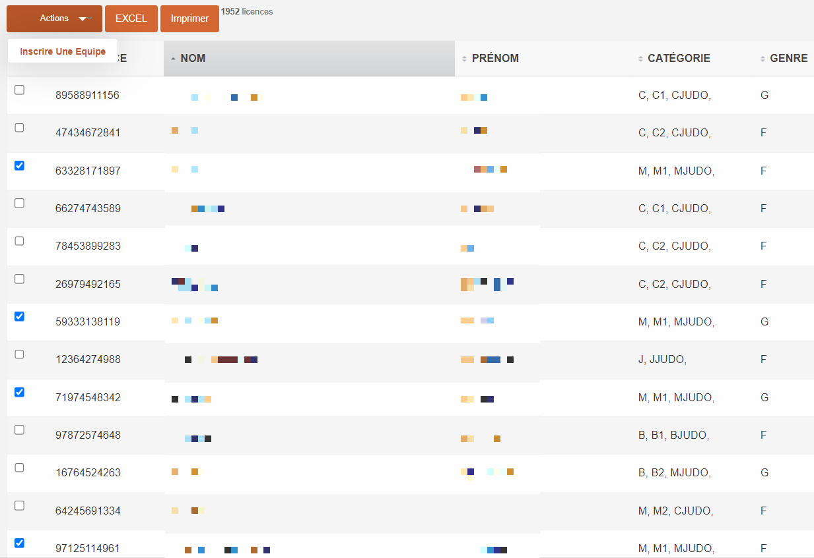
USPORT_CROSS_IAS
8
I. Inscrire
c. Inscrire une équipe – page 2/3
Sur votre liste d’élèves :
Sélectionner de 4 à 5 élèves de la même catégorie,
Option : filtrer avant de sélectionner les élèves (diapositive suivante)
Faire « Actions »,
Cliquer sur « Inscrire Une Equipe », un bandeau confirme l’inscription ➔
Note : la première équipe inscrite portera le numéro 1, la suivante le numéro 2, …
2
3
1

Slide 9
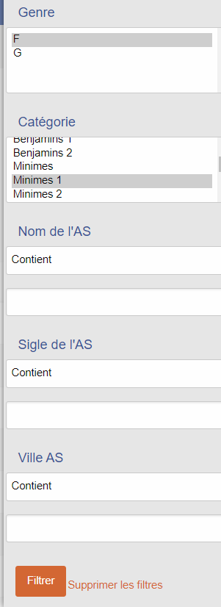
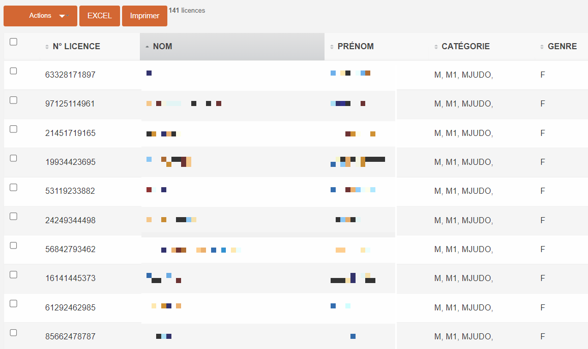
USPORT_CROSS_IAS
9
I. Inscrire
c. Inscrire une équipe – page 3/3
Pour filtrer votre liste d’élèves avant d’inscrire :
Cliquer sur le bouton « Filtres » en haut à droite de votre écran.
Parmi les nombreuses possibilités, sélectionner :
a- le genre
b- la catégorie
Note : pour sélectionner plusieurs catégories, comme poussins + benjamins 1, cliquer sur « Poussins », rester appuyé sur la touche « Contrôle » (Ctrl) de votre clavier, puis cliquer sur « Benjamins 1 »
Cliquer sur « Filtrer » pour appliquer le(s) filtre(s)
1
2
3

Slide 10
USPORT_CROSS_IAS
10
I. Inscrire
d. Inscrire en individuel – page 1/2
Cliquer sur « Inscrire en individuel »
Note : vous pouvez inscrire tous les individuels souhaités en une seule fois.
Vue via « Agenda »
Vue via « Championnats »

Slide 11
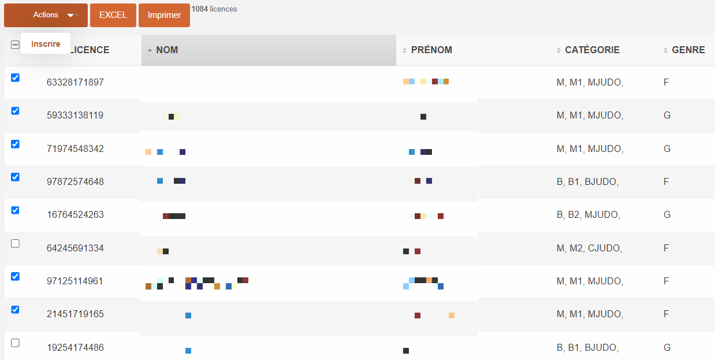
USPORT_CROSS_IAS
11
I. Inscrire
d. Inscrire en individuel – page 2/2
Sur votre liste d’élèves :
Sélectionner l’ensemble des élèves que vous souhaitez inscrire en individuel,
Option : filtrer avant de sélectionner les élèves (voir diapositive 9 : Inscrire une équipe – page 3/3)
Faire « Actions »,
Cliquer sur « Inscrire », un bandeau confirme l’inscription ➔
Note 1 : si les élèves sont déjà inscrits dans une équipe, ils restent inscrits dans l’équipe.
Note 2 : si des élèves sont déjà inscrits (équipe ou individuel ou relais) cela est indiqué dans le bandeau.
2
3
1

Slide 12
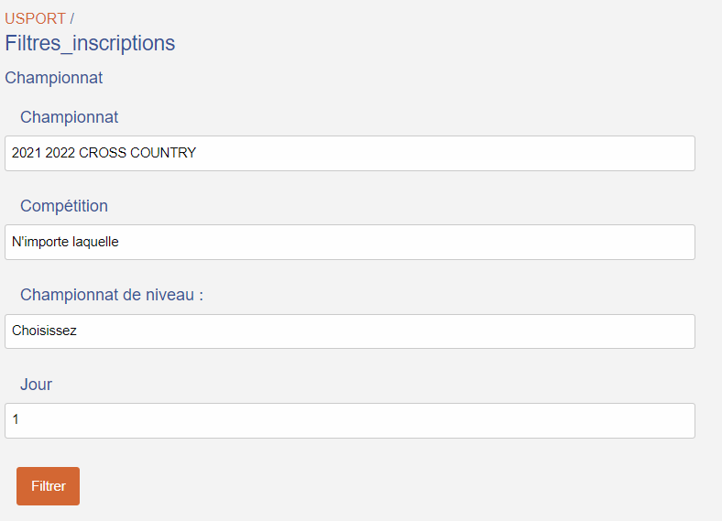
USPORT_CROSS_IAS
12
II. Voir les inscriptions et imprimer les licences
a. Accéder aux inscriptions des individuels – page 1/2
Cliquer sur « Liste des inscrits en compétitions »,
Sélectionner le Championnat,
Sélectionner le niveau du championnat,
Optionnel : vous pouvez choisir la compétition pour accéder plus rapidement à une course en particulier,
Optionnel : si la compétition est répartie en plusieurs journées, vous pouvez choisir laquelle,
Cliquer sur « Filtrer »
1
2
4
3
5
6

Slide 13
USPORT_CROSS_IAS
13
II. Voir les inscriptions et imprimer les licences
a. Accéder aux inscriptions des individuels – page 2/2
Sur la liste des inscrits en individuels vous voyez tous les élèves inscrits (individuels – équipes – relais) avec les informations suivantes pour chaque inscription :
- Le niveau (D = District, C = Comité, T = Territoire, N = National)
- Des informations de compétition : le nom de la compétition (la course), les catégories ouvertes à cette compétition, l’épreuve (Relais Mixte ou Cross Country), la journée
- Des informations sur l’élève inscrit : le nom, le prénom, la date de naissance, la catégorie, sa classe, le sigle de son AS.
Note 1 : les données performance et niveau ne sont pas utiles en cross.
Note 2 : vous pouvez passer le curseur dans la colonne « info » pour voir qui a créé et/ou modifié l’inscription et quand
Note 3 : le bouton « supprimer » permet de supprimer, en individuel – équipe – relais, l’inscription.
- Il est possible de filtrer par « Compétition » et/ou « Epreuve » et/ou « Journée » en sélectionnant la donnée puis « Filtrer »
- Le bouton Excel permet d’extraire la liste de la page courante.
- Le bouton « Imprimer » permet d’imprimer la page (à configurer selon imprimante)

Slide 14
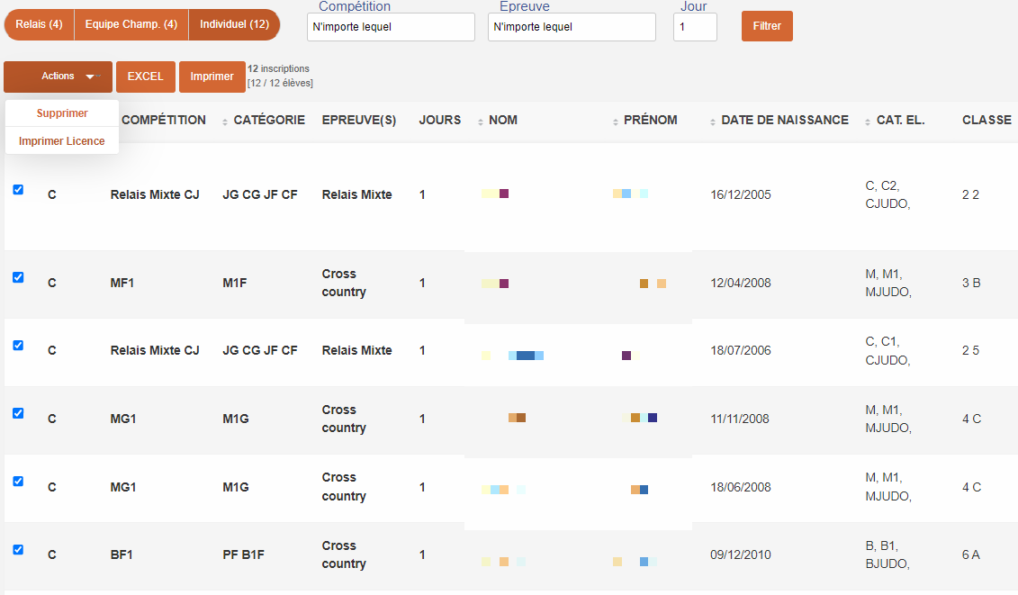
USPORT_CROSS_IAS
14
II. Voir les inscriptions et imprimer les licences
b. Imprimer les licences des inscrits
Pour imprimer les licences :
Sélectionner les élèves
Cliquer sur « Actions »
Cliquer sur « Imprimer Licence »
Note : cette action vous permet d’extraire les licences sur un fichier PDF.
2
3
1

Slide 15
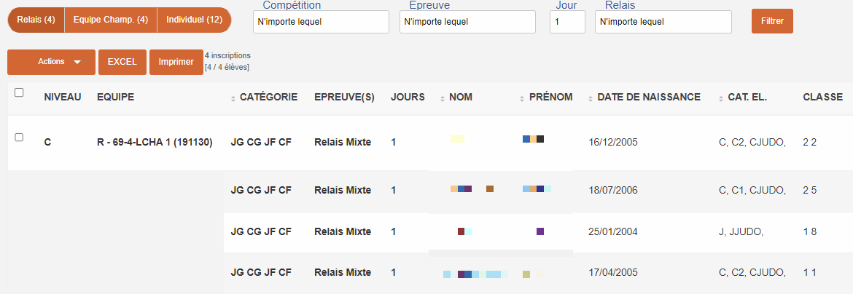
USPORT_CROSS_IAS
15
II. Voir les inscriptions et imprimer les licences
c. Visualiser les relais
Pour accéder à la liste des inscrits uniquement en relais :
Depuis la liste des inscrits, cliquer sur « Relais »
Chaque relais est identifié comme suit :
R pour relais
Sigle d’AS
Numéro de relais
Identifiant relais (utile dans le lien avec Ucompetition)
Si vous avez plusieurs relais, vous pouvez n’en visualiser qu’un seul en le sélectionnant et en cliquant sur « Filtrer »
Note : pour revenir au visuel de tous les relais, sélectionner « n’importe lequel » puis « Filtrer »
3
1
2

Slide 16
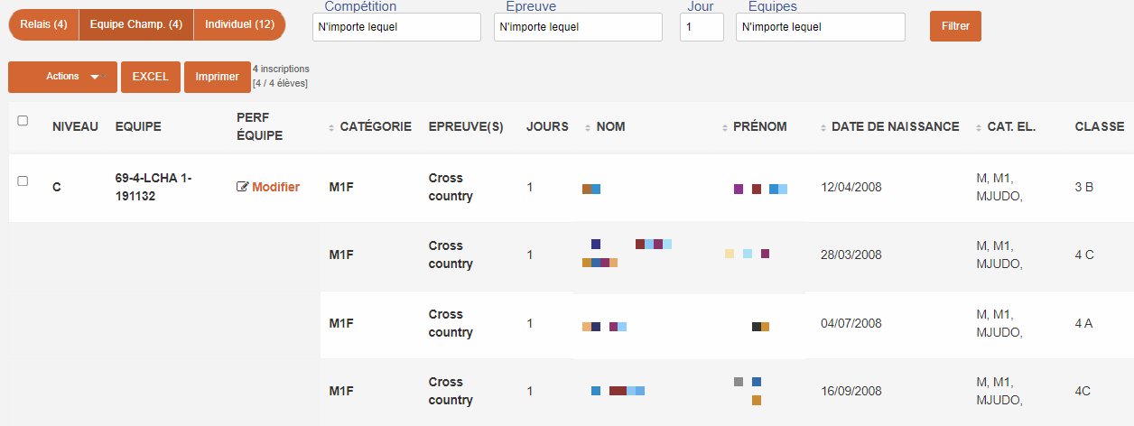
USPORT_CROSS_IAS
16
II. Voir les inscriptions et imprimer les licences
d. Visualiser les équipes
Pour accéder à la liste des inscrits uniquement en équipes :
Depuis la liste des inscrits, cliquer sur « Equipe Champ. »
Chaque équipe est identifiée comme suit :
Sigle d’AS
Numéro d’équipe
Identifiant équipe (utile dans le lien avec Ucompetition)
Si vous avez plusieurs équipes, vous pouvez n’en visualiser qu’une seule en la sélectionnant et en cliquant sur « Filtrer »
Note : pour revenir au visuel de toutes les équipes, sélectionner « n’importe lequel » puis « Filtrer »
1
3
2

Slide 17
USPORT_CROSS_IAS
17
III. Modifier/Supprimer les inscriptions
a. Modifier/Supprimer un relais – page 1/3
Depuis la liste des inscrits en relais (cf diapositive 15 - Visualiser les relais)
Pour supprimer l’inscription d’un élève dans un relais, cliquer sur « Supprimer » en bout de ligne.
Note : si vous supprimer un élève d’un relais depuis l’onglet « Individuel »,
cela le supprime également de l’onglet « Relais », donc du relais, et inversement.

Slide 18
USPORT_CROSS_IAS
18
III. Modifier/Supprimer les inscriptions
a. Modifier/Supprimer un relais – page 2/3
Depuis la liste des inscrits en relais (cf diapositive 15 - Visualiser les relais)
Pour supprimer un relais complet :
Sélectionner le relais
Cliquer sur « Actions »
Cliquer sur « Supprimer Relais » :
2
3
1

Slide 19
USPORT_CROSS_IAS
19
III. Modifier/Supprimer les inscriptions
a. Modifier/Supprimer un relais – page 3/3
Depuis la liste des inscrits en relais (cf diapositive 15 - Visualiser les relais)
Pour ajouter un élève à un relais
Sélectionner le relais
Cliquer sur « Actions »
Cliquer sur « Ajouter A Relais » :
Depuis la liste d’élèves, cocher le où les élèves à ajouter à votre relais, puis « Actions » puis « Ajouter A Relais ».
Cliquer sur « Choisir » pour sélectionner le numéro de relais voulu
Note : le numéro de relais auquel vous souhaitez rajouter l’élève est rappelé au-dessus.
2
3
1
5

Slide 20
USPORT_CROSS_IAS
20
III. Modifier/Supprimer les inscriptions
b. Modifier/Supprimer une équipe – page 1/3
Depuis la liste des inscrits en « Equipe Champ. » (cf diapositive 16 - Visualiser les équipes)
Pour supprimer l’inscription d’un élève dans une équipe, cliquer sur « Supprimer » en bout de ligne.
Vigilance : en procédant comme cela, seule l’inscription en équipe est supprimée,
pas l’inscription en individuel.
Pour supprimer l’inscription d’un élève d’une équipe et de l’individuel, cliquer sur « Supprimer »
en bout de ligne depuis l’onglet « Individuel » (cf diapositive 23)

Slide 21
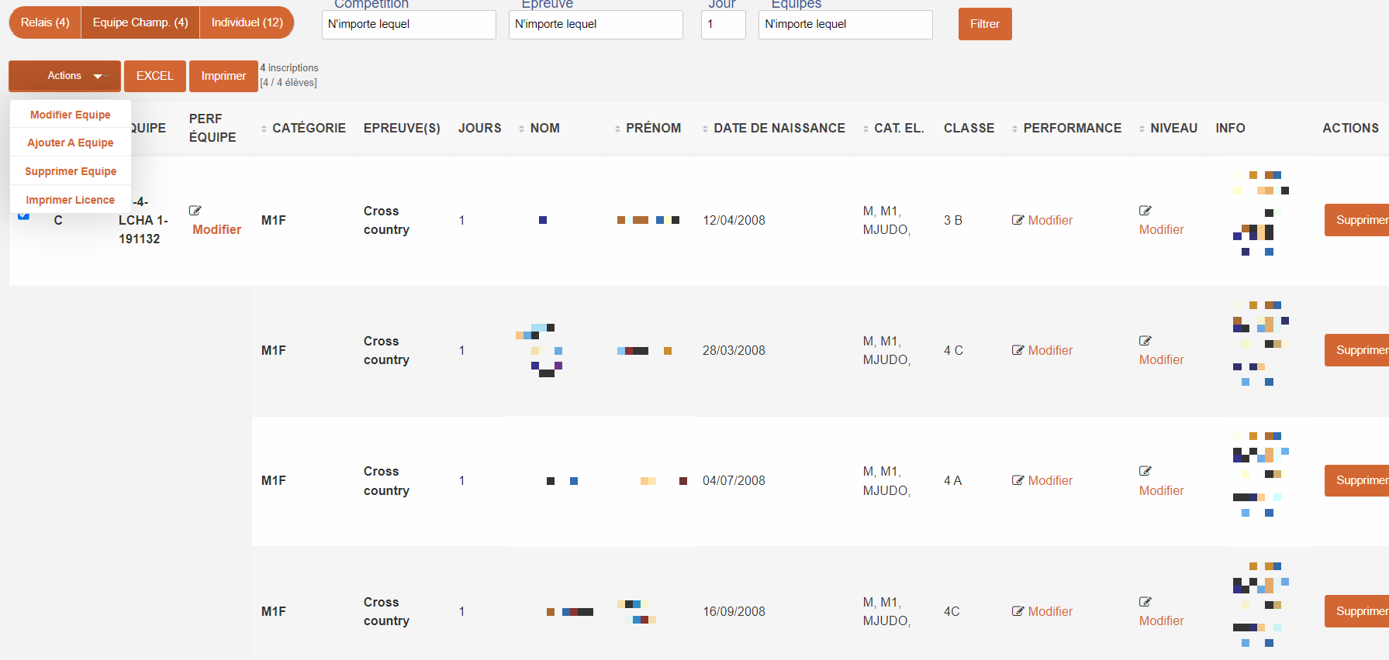
USPORT_CROSS_IAS
21
III. Modifier/Supprimer les inscriptions
b. Modifier/Supprimer une équipe – page 2/3
Depuis la liste des inscrits en « Equipe Champ. » (cf diapositive 16 - Visualiser les équipes)
Pour supprimer une équipe complète :
Sélectionner l’équipe,
Cliquer sur « Actions »,
Cliquer sur « Supprimer Equipe ».
Note : l’action « Modifier Equipe » n’est pas utile en Cross.
2
3
1

Slide 22
USPORT_CROSS_IAS
22
III. Modifier/Supprimer les inscriptions
b. Modifier/Supprimer une équipe – page 3/3
Depuis la liste des inscrits en « Equipe Champ. » (cf diapositive 16 - Visualiser les équipes)
Pour ajouter un élève à une équipe
Sélectionner l’équipe,
Cliquer sur « Actions »
Cliquer sur « Ajouter A Equipe » :
Depuis la liste d’élèves, cocher le où les élèves à ajouter à votre équipe, puis « Actions » puis « Ajouter A Equipe ».
Cocher « CROSS COUNTRY » pour inscrire l’élève en individuel et dans l’équipe. Le flash vert et la coche confirment l’inscription.
Note : le numéro de l’équipe dans laquelle vous souhaitez rajouter l’élève est rappelé au-dessus.
2
3
1
5

Slide 23
USPORT_CROSS_IAS
23
III. Modifier/Supprimer les inscriptions
c. Supprimer une inscription individuelle
Depuis la liste des inscrits en Individuel (cf diapositives 12 et 13 - Accéder aux inscriptions des individuels )
Pour supprimer l’inscription d’un élève, cliquer sur « Supprimer » en bout de ligne.
Note 1 : si vous supprimer un élève qui fait parti d’un relais/ d’une équipe,
cela le supprime du relais / de l’équipe.
Note 2 : vous pouvez supprimer plusieurs élèves en les sélectionnant puis
« Actions » puis « Supprimer ».

